Slide 1


МБОУ «ЗАРЕЧНЕНСКАЯ ШКОЛА-ДЕТСКИЙ САД» ДЖАНКОЙСКОГО РАЙОНА
ПРЕЗЕНТАЦИЯ
НА ТЕМУ: «Взаимоотношения в семье и их влияние на развитие ребенка».
Выполнила:
Гумарова С.Р.
с. Заречное

Slide 2
«Ребенок – зеркало семьи; как в капле воды отражается солнце, так в детях
отражается нравственная чистота матери и отца».
В. А. Сухомлинский.

Slide 3
Семья – это…
Семья – это дом, родители, близкие родственники.
В семейном кругу мы с вами растём, Основа основ – родительский дом. В семейном кругу все корни твои, И в жизнь ты выходишь из семьи.

Slide 4

Коллектив семьи имеет закреплённую обычаями, традициями, нравственными и правовыми нормами
сложную структуру, в рамках которой детей, родителей, бабушек и дедушек объединяет целая система отношений: между старшими и младшими детьми, между детьми и родителями и т.д. Эти
отношения определяют психологический климат семьи.

Slide 5





Всестороннее воспитание ребенка, подготовка его к жизни в обществе – главная задача, решаемая обществом и семьей.
Родители – первые воспитатели и учителя ребенка, поэтому их роль в формировании его личности огромна. В повседневном общении с родителями малыш учится познавать мир, подражает взрослым, приобретает жизненный опыт, усваивает нормы поведения.
В семье ребенок приобретает первый
социальный опыт, первое чувство гражданственности.
Никакая «мелочь», нарушающая
эмоционально-нравственную атмосферу,
не может НЕ влиять на ребенка.

Slide 6
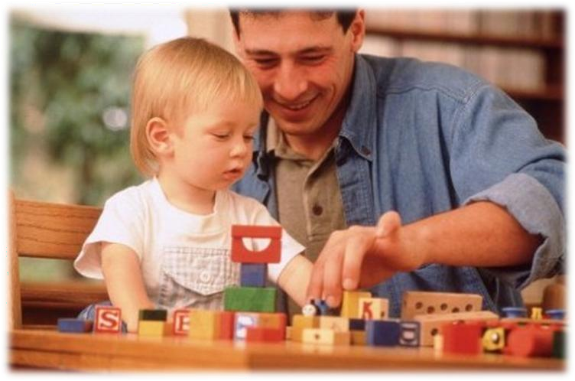












Воспитывать самих себя
Для лучшего воспитания, родители должны
прежде всего
Создать
высоконравственные внутрисемейные отношения
Правильно организовывать жизнь семьи
Обеспечить здоровый микроклимат

Slide 7
Семья - это тыл за спиной ребенка.
Прежде всего, в семье ищет ребенок опоры, поддержки, понимания и, конечно, любви.
Основой, стержнем семьи является супружеская любовь, взаимная забота и уважение.
Ребенок должен быть членом семьи, но не ее центром. Когда
ребенок становится центром семьи, и родители, принося себя ему в жертву, то он вырастает эгоистом, с завышенной самооценкой он считает что «все должно быть для него». За такую безрассудную
любовь к себе он зачастую отплачивает злом - пренебрежением к родителям, к семье, к людям.
Но не менее вредно, конечно, равнодушное, тем более пренебрежительное отношение к ребенку. Избегайте крайностей в любви к ребенку.

Slide 8








4 тактики воспитания в семье и отвечающие им 4 типа семейных взаимоотношений, являющиеся и предпосылкой и результатом их возникновения:
диктат (авторитарный тип)
Гипоопека
«невмешательство»
Сотрудничество (демократия)
Гиперопека

Slide 9


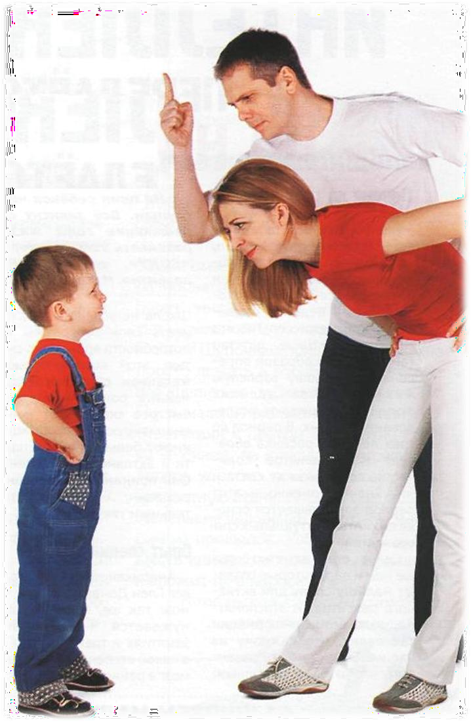



Диктат в семье проявляется в систематическом подавлении одними членами семейства (преимущественно взрослыми) инициативы и чувства собственного достоинства у других его членов.
Безоглядная авторитарность родителей, игнорирование интересов и мнений ребенка, систематическое лишение его права голоса при решении вопросов, к нему относящихся, -
все это гарантия серьезных неудач формирования его личности.

Slide 10


Возможные последствия:
снижение интереса к окружающему миру и формированию безынициативности;
может привести к развитию таких черт личности, как робость и неуверенность в себе, или, наоборот, агрессивности и негативизму;
Ребенок становится «глухим к родителю», ждет обычных угроз или повышения голоса, чтобы
начать выполнять то, что ему говорят.
при достижении подросткового возраста ребенок может захотеть поскорее вырваться из слишком жесткой системы, где его интересы игнорируются, и обрести свободу
вырастая, ребенок может попасть под влияние любой другой авторитарной системы: секты, политические партии, криминальные компании, в которой он будет так же послушен управляем
став взрослым, либо сам приобретет весьма авторитарный характер, либо станет исполнителем чужой воли: пассивным, зависимым и подавленным.

Slide 11





Гиперопека в семье – это система отношений, при которых родители, обеспечивая своим трудом удовлетворение всех потребностей ребенка, ограждают его от каких- либо забот, усилий и трудностей, принимая их на себя.
Родители, по сути, блокируют процесс серьезной подготовки их детей к столкновению с
реальностью за порогом родного дома. Именно эти дети оказываются более неприспособленными к жизни в коллективе.

Slide 12

Возможные последствия:
способствует развитию несамостоятельности, трудности в принятии решений, неумению найти способ разрешения неизвестной ранее ситуации;
в критических случаях — пассивность и уход от решения жизненной проблемы.
•ребенок будет малоадаптиован к взрослой жизни
•болезненное реагирование на любые требования и ограничения
•будет трудно, а иногда невозможно справиться со своими чувствами: горем, злостью, обидой, которые впоследствии все же настанут в реальной жизни.
•сложности в общении со сверстниками когда приходится самостоятельно отстаивать свои
интересы и решать встающие проблемы.
•у ребенка возникает задержка в развитии навыков.
•ребенок отрицает оправданность родительских страхов. Он ищет возможности для риска и
может вести себя невероятно беспечно.

Slide 13


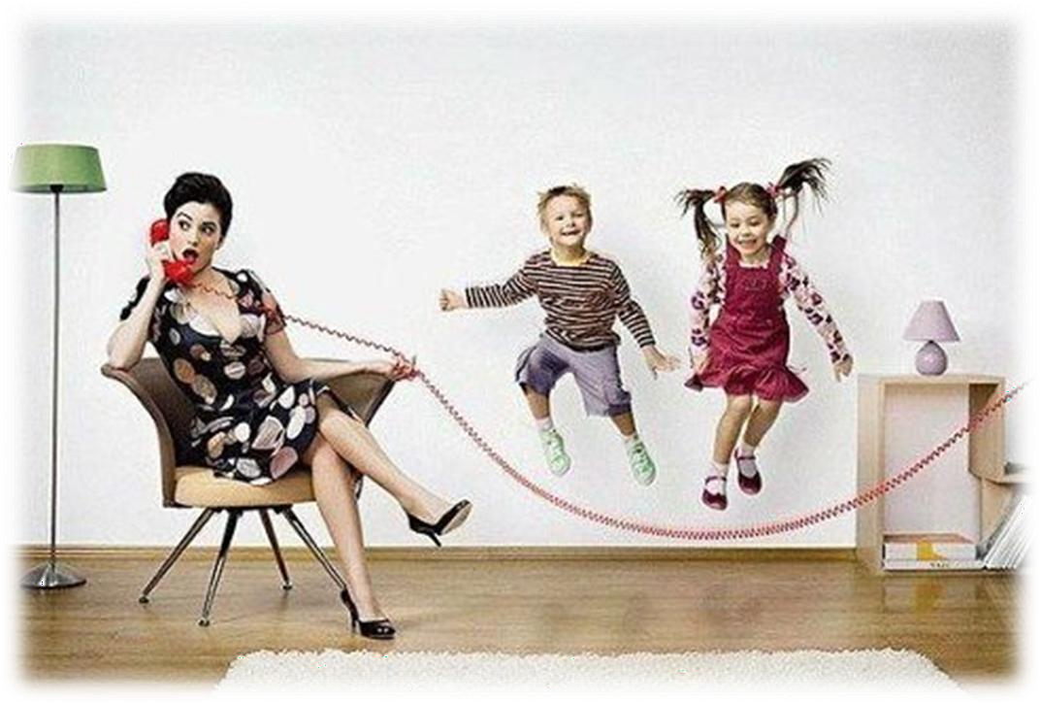


Система межличностных отношений в семье, строящаяся на признании возможности и даже целесообразности независимого существования взрослых от детей, может порождаться тактикой
«невмешательства» или Гипоопекой
Чаще всего в основе этого типа взаимоотношений лежит пассивность родителей как воспитателей. Результат
такого воспитания – отчуждение родителей и детей, эмоциональная автономия. Родители мало интересуются
ребенком, он предоставляется сам себе.
•Ребенок испытывает недостаток внимания, заботы, тепла. Может наблюдаться как в семьях с невысоким достатком, где родители вынуждены много работать, так и в благополучном в материальном плане семьях, где родители заняты своей жизнью, прекрасно одевают и кормят малыша, покупают игрушки, однако
практически не имеют с ним контакта.

Slide 14

Возможные последствия:
Отсутствие правил и требований приводит к тому, что у ребенка нет твердой опоры, чувства защищенности;
•У ребенка ощущение ненужности, что его не любят

Slide 15





Сотрудничество как тип взаимоотношений в семье предполагает опосредованность межличностных отношений в семье общими целями и
задачами совместной деятельности, ее организацией и высокими нравственными ценностями.
Именно в этой ситуации преодолевается эгоистический индивидуализм ребенка.
Семья, где ведущим типом взаимоотношений является сотрудничество, обретает особое
качество, становится группой высокого уровня развития – коллективом.

Slide 16
Возможные последствия:
Ребенок осознает свои потребности и понимает желания окружающих
•Ребенок приобретает эмоциональную устойчивость, уверенность в своих силах
•Самостоятельность, ответственность, способность справиться со многими
жизненными трудностями соответствующими возрасту.

Slide 17

«Из чего складывается добрая семейная атмосфера?»
из уюта, порядка и готовых обедов;
из добрых отношений между членами семьи;
из вклада каждого в общее семейное дело;
из семейных праздников.

Slide 18
Вопрос: какие последствия для психического и
эмоционального самочувствия ребенка могут иметь такие ситуации в семье? Можно ли избегать их?
Ответ: подобные ситуации могут повлиять на психическое развитие и поведение ребенка. У таких детей возникает
беспокойство, тревога, страх. Неправильное поведение родителей может вызвать у детей нервный срыв, стресс.
Вопрос: как обычно маленькие дети реагируют на
повышенный тон общения в семье, становясь свидетелями семейных разногласий.
Ответ: часто дети реагируют на такие ситуации плачем, истериками, капризами. Это как бы их защитная реакция.

Slide 19

Родителям ни в коем случае нельзя допускать
таких ситуаций.
Нравственно-психологический климат семьи оказывают
большое влияние на становление личности ребенка.
Усваивая нормы поведения и отношений родителей,
дети начинают в соответствии с ними строить свои
отношения с близкими людьми, а затем переносят
навыки этих отношений и на окружающих людей, товарищей, учителей.
Но, если же в семье нет единства в воспитании ребенка,
если нарушаются важные педагогические принципы
уважения к ребенку и требовательности к нему, то
создается почва для неправильного становления характера человека.

Slide 20
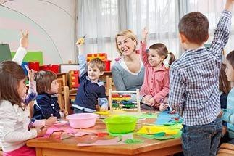
Предлагаю вашему вниманию ситуацию:
После выходного дня воспитатель спрашивает у детей, как они отдохнули. Один мальчик с радостью сообщает:
У меня было хорошее воскресенье.
Чем же? – интересуется воспитатель.
А у папы было очень хорошее настроение!

Slide 21
Предлагаю вам посмотреть 2 ситуации, когда поведение взрослого зависит от его настроения.
Ситуация 1. У мамы прекрасное настроение. Ребенок, играя, разбил вазочку.
Ой, мама?
Ладно, сыночек, ничего страшного, давай приберем осколки.
Ситуация 2. Мама в мрачном расположении духа, все ее раздражает. Ребенок, играя, разбил вазочку.
Ой, мама?
Что наделал? Вечно ты лезешь, куда не следует! Убирай, сейчас же.

Slide 22

«Чистый лист».

Slide 23
Ситуация 1.
Уже поздно, ребенку пора спать, но ему не хочется. Отец все-таки пытается отправить ребенка в кровать. Вы вмешиваетесь и
разрешаете ребенку еще немного поиграть, говоря, что завтра выходной. Но отец настаивает на своем. Как бы вы поступили в такой ситуации?
Обобщение:
Родители должны знать и помнить о единстве требований к
ребенку со стороны всех членов семьи. В этой ситуации данное
требование нарушено. Чтобы прийти к единому мнению, матери надо уступить отцу и объяснить свое решение: «Да, сыночек,
наверное, папа прав. Ведь если ты нарушишь режим, ты долго не уснешь, это может отразится на твоем здоровье, и завтра тебе будет тяжело вставать. Ты у нас уже большой и понимаешь, что
режим надо выполнять, чтобы вырасти сильным, смелым, здоровым. Эти качества тебе очень пригодятся в жизни.

Slide 24
Ситуация 2.
Муж наказал ребенка, но вам кажется, что проступок не столь серьезен и вы начинаете играть с ребенком. Муж недоволен этим. Что предпримите вы в этом случае?
Обобщение.
В этой ситуации возможно надо подойти с позиции «Все поступки детей должны быть прощенные». Мама может сказать:
- Да, папа, наш сын поступил плохо, но я думаю он понял свою ошибку и больше не будет так поступать. Наверное, он сам нам об этом хочет сказать. Давай, отец, послушаем его.
Мальчик просит прощения, ситуация исчерпана. Но всегда надо помнить о единстве требований к ребенку со стороны всех членов семьи.

Slide 25
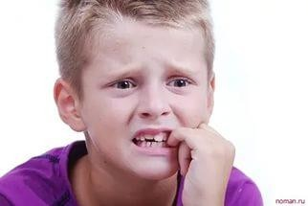
Самые страшные последствия неблагополучной семейной атмосферы появляются в нарушениях психо-эмоциональной сферы или ребенка, что привести к детской преступности и даже самоубийствам. У ребенка могут возникнуть
беспричинные страхи, нарушения сна, нарушения,
связанные с приемами пищи и пр. Обычно эти нарушения носят временный характер. У некоторых же детей они проявляются часто, упорно и приводят к социальнойдезадаптации. Такие состояния могут быть
определены как психические расстройства.

Slide 26

Игра "Закончи предложение".
К началу каждой фразы в первом столбике подберите конец-вывод из второго столбика. Соедините стрелочкой.
Вы понимаете, что детей учит то, что их окружает.
Постарайтесь подобрать, что в ребенке развивается под влиянием окружения

Slide 27

Если ребенка часто критикуют – он учится осуждать.
Если ребенка часто высмеивают – он учится быть робким.
Если ребенок живет с чувством безопасности – он учится верить
Если ребенка часто подбадривают – он учится уверенности в себе.
Если с ребенком обычно честны- он учится справедливости.
Если ребенка часто одобряют – он учится хорошо к себе относится.
Если к ребенку часто бывают снисходительны – он учится быть терпеливым.

Slide 28


Приемы, которые могут очень быстро дать хорошие результаты:
-Выделяйте маленьким детям каждый день время для «сердитых» занятий. В это время ребенок может говорить обо всем, что в этот
день его рассердило, не встречая возражений или комментариев со стороны родителей. Лучше всего такое занятие проводить перед
сном: оно не оставляет у ребенка, как можно было бы думать, плохого настроения.
- Регулярно, каждый день или почти каждый день выделяйте время, которое вы будете проводить с ребенком. Это время должно быть довольно коротким (20-30 минут) и для сигнала об его окончании можно поставить таймер. Решение о том, чем занять это время,
пусть принимает ребенок. Матери часто говорят: «Я провожу с ним много времени». Большую часть этого времени родители, однако, не уделяют ребенку безраздельного внимания, не отвлекаясь на что-нибудьРитуалы перед сном не в счет.

Slide 29
Родителям особенно важно понять, какую роль в эмоционально- личностном развитии ребенка играют родительские установки. Бесспорно, родители – самые значимые и любимые для ребенка люди. Их авторитет, особенно в дошкольном возрасте,
непререкаем и абсолютен. Вера в непогрешимость, правоту и справедливость родителей и детей непоколебима: «Мама
сказала…», «Папа велел…» и т. д.
В отличие от сформировавшейся личности ребенок дошкольник не владеет защитным механизмом, не способен
руководствоваться осознанными мотивами и желаниями.
Именно поэтому родители должны внимательно относиться к своим словесным обращениям к нему, оценкам поступков и
избегать установок, которые впоследствии могут отрицательно проявиться в поведении ребенка, делая его жизнь стереотипной и эмоционально ограниченной.

Slide 30
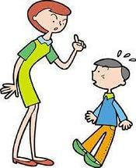
Родительские директивы, оценки и
установки.

Slide 31

Дети испытывают потребность в объятиях, поцелуях, похвалах и положительном к себе отношении. Они изо всех стараются добиться этого. Малыши нуждаются в постоянном внимании. Они даже могут нарочно плохо себя вести, чтобы только привлечь внимание взрослых. Вывод для родителей ясен: уделяйте внимание хорошему поведению и игнорируйте нежелательное.
Детям нужны положительные эмоции. Они должны получать их
гораздо больше, чем отрицательных. Родителям поучительно было бы задуматься о том, что они говорят своим детям.
По меньшей мере раз 20 в день родителям следует сказать ребёнку, как он хорошо себя ведёт. Подойдите к нему, когда он тихо играет с игрушкой или смотрит видеофильм. Положите руку на плечо или
поцелуйте и скажите: "Мне нравится, как ты играешь с кубиками". Своё положительное отношение можно выразить быстро, чтобы не нарушать игры ребёнка. Просто дайте понять, что хорошее
поведение не осталось незамеченным.
Родители должны следить за своим поведением и показывать
ребёнку хороший пример. Дети очень наблюдательны и копируют поведение родителей.

Slide 32
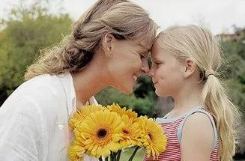
Неврозы у детей не возникают, если родители вовремя справляются со своими личными проблемами и поддерживают теплые взаимоотношения в семье, любят детей и добры к ним, отзывчивы к их нуждам и запросам, просты и непосредственны в обращении, позволяют детям выражать свои чувства и вовремя стабилизируют
возникающие у них нервные напряжения, действуют
согласовано в вопросах воспитания, принимая во внимание соответствующие полу ориентации и увлечения детей.

Slide 33

Забота родителя o себе - необходимое условие
гармоничных взаимоотношений c
ребенком.

Slide 34

Для того, чтобы создать благоприятную психологическую атмосферу каждый ее член должен относиться к остальным с любовью, уважением и доверием, к родителям — еще и с
почитанием, к более слабому — с готовностью помочь в любую минуту.
Важными показателями благоприятного психологического климата семьи являются стремление ее членов проводить свободное время в домашнем кругу, беседовать на
интересующие всех темы, вместе выполнять домашнюю
работу, подчеркивать достоинства и добрые дела каждого, и одновременная открытость семьи, её широкие контакты.

Slide 35

"Ребёнок учиться тому, Что видит у себя в дому. Родители - пример ему! Кто при жене и детях груб, Кому язык распутства люб,
Пусть помнит, что с лихвой получит От них всё то, чему их учит.
Не волк воспитывал овец, Походку раку дал отец!
Коль видят нас и слышат дети,
Мы за дела свои в ответе.
И за слова: легко толкнуть детей на нехороший путь.
Держи в приличии свой дом,
чтоб не каяться потом."
Себастьян. Брант.

Slide 36


Положительное воздействие на личность ребѐнка состоит в том, что никто, кроме самых близких для него в семье людей – матери, отца, бабушки,
дедушки не относятся к ребѐнку лучше, не любят его так и не заботятся о
нѐм столько. И вместе с тем никакой другой социальный институт не может потенциально нанести столько вреда в воспитании детей, сколько может сделать семья.

